Slide 1


Slide 2


Slide 3


Slide 4


Slide 5
Amplitud
Tiempo
Las funciones analogicas de mayor relevancia son:
int analogRead(int pin) -> Devuelve el valor analogico leído en el pin
void analogWrite(int pin, int valorEspectro) -> Configura un valor de 0 a 255 en el pin
void analogReference(int type) -> Configura la referencia de voltaje (255 equivale a cuanto)

Slide 6
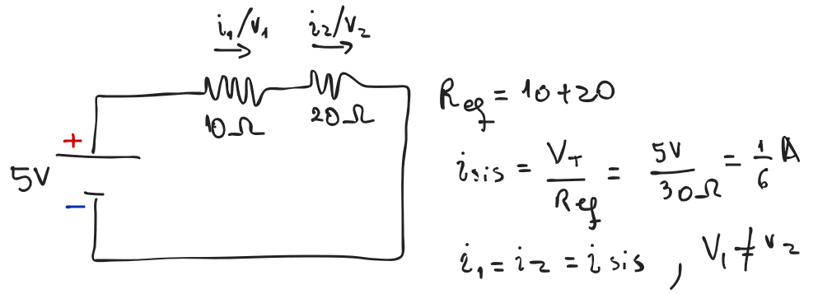
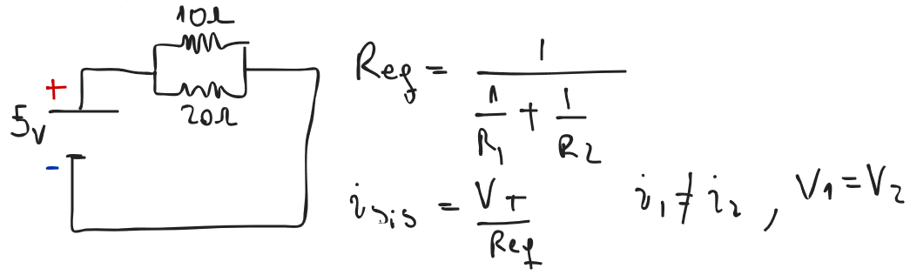
Ley de Ohm
I = V / R
R = V / I
I * R= V
La intensidad es directamente proporcional al voltaje e inversamente proporcional a la resistencia
En serie, la intensidad se mantiene y el voltaje es el que cambia
En paralelo, el voltaje se mantiene igual y la intensidad varia

Slide 7
Señal Binaria
1
0
Tiempo
Las funciones digitales de mayor relevancia son:
int digitalRead(int pin) -> devuelve el valor binario de estado del pin
void digitalWrite(int pin, int estado) -> escribe en un pin un estado binario
pinMode(int pin, int mode) -> le da un modo (salida - entrada) a un pin

Slide 8
Binario | Decimal | Hexadecimal
0 | 0 | 0
1 | 1 | 1
10 | 2 | 2
11 | 3 | 3
100 | 4 | 4
101 | 5 | 5
110 | 6 | 6
111 | 7 | 7
1000 | 8 | 8
1001 | 9 | 9
1010 | 10 | A
1011 | 11 | B
1100 | 12 | C
1101 | 13 | D
1110 | 14 | E
1111 | 15 | F
Tabla de valores en los sistemas

Slide 9
Método de sumatoria de productos (BINARIO A DECIMAL)
Multiplicamos los elementos del binario por 2 elevado a su posición. Tener en cuenta que la primer posición en programación no es el 1, sino el 0. Se comienza siempre de derecha hacia la izquierda.
(HEXADECIMAL A DECIMAL)
Para calcular su valor en decimal. Ahora haremos su valor multiplicado por 16^n (n siendo la posición del elemento). Es decir, mismo procedimiento pero con base 16 en vez de 2.
4D2 =
2* 16^0 + 13 * 16^1+ 4 * 16^2
=1234
Como sería con octal?
Enteros: 1011 =
1 * (2^0) + 1 *( 2^1) + 0 * (2^2) + 1 * (2^3)
= 11
Fracciones: 0,101=
1 * 2^-3 + 0 * 2^-2 + 1 * 2^-1 + 0 * 2^0
= 5/8

Slide 10
Método de sucesivas divisiones (Decimal a otras bases)
Similar al anterior pero ahora dividimos sucesivamente por la base hasta que nos de resto 0. Primero dividimos el decimal y luego los cocientes.
(DECIMAL A HEXADECIMAL)
Mismo procedimiento pero con base 16.
El decimal 26:
26/16 -> cociente 1, resto 10
ya no divido mas, ya que 10<16
Como en decimal a binario, tomo el último cociente, y luego le adjunto los restos
26(10) = 1A, (A=10)
Como sería en octal?
(Decimal a binario -> base 2)
El decimal 23:
23/2 -> cociente 11, resto 1
11/2 -> cociente 5, resto 1
5/2 -> cociente 2, resto 1
2/2 -> cociente 1 resto 0
Ahora, como primer dígito tomo el último cociente, y luego le adjunto los restos
23(10) = 10111(2)

Slide 11
En Binarios
Suma: La suma entre dos unos da como resultado 0 y se le pasa un uno a la columna izquierda.
11011
+
00101
=
100000 (era de 5 bits y ahora es de 6).
Resta: La resta es como la resta decimal.
11011
-
00101
=
10010
Otra forma
También es posible pasar ambos binarios a decimal, efectuar la operación y luego convertir a binario el resultado.
11011=1+2+8+16=27
00101=1+4=5
Suma = 32 = 2^5 = 100000

Slide 12
El uso en binario se hace a través de las variables tipo byte.
byte miBinario= B11011011;
Para imprimirlo, debemos definir en qué formato queremos mostrarlo, si binario, decimal o hexadecimal.
Serial.println(miBinario,BIN)
Serial.println(miBinario,DEC)
Serial.println(miBinario,HEX)
Funciones importantes de manipulación de bits y bytes.
byte lowByte(byte b): devuelve el byte de menor peso (más a la derecha) de una variable de 2 o más bytes. Ejemplo:
int a =0xabcd;
byte b = lowByte(a); -> a vale 0xcd
byte highByte(byte b): devuelve el byte de más peso (más a la izquierda) de una variable de 2 o más bytes.
int a =0xabcd;
byte b = highByte(a); -> a vale 0xab
bit bitRead(variable,posicion): devuelve un determinado bit de una variable.
void bitWrite(variable,posicion): modifica un determinado bit de una variable.
bitSet(variable,posicion), bitClear(variable,posicion): pone a uno o a cero respectivamente el bit indicado en una variable
bit bit(posicion): devuelve el valor de un bit. El valor es 2 elevado a su posición. El valor de una variable entera positiva se puede considerar como la suma del valor de todos sus bits a 1.

Slide 13
Operador ^
Llamado “xor”, esté operador devuelve 1 solo en caso de que ambos bits comparados sean distintos, caso contrario devuelve 0.
B11100111 ^ B11111111 = B00011000
Operadores >> y <<
Llamados “bitshift right” y “bitshift left”, mueven los bits existentes la cantidad de lugares indicados hacia la derecha o izquierda respectivamente.
B00000011 << 2 = B00001100
B00000100 >> 1 = B00000010
Operador |
Llamado “OR”, compara dos bytes en sus respectivas posiciones y devuelve un nuevo byte donde habrá un 1 si en ALGUNO de los dos originales había 1; y 0 si en ambos hay 0.
B11111110 | B10101010 = B11111110
Operador ~
Llamado “not”, este es el operador negación, con lo cual los 1 se convierten en 0 y visceversa.
~B00000000 = B11111111
Operador &
Llamado “AND”, compara dos bytes en sus respectivas posiciones y devuelve un nuevo byte donde habrá un 1 si en los dos originales había 1; y 0 en caso contrario.
B11111111 & B10101010 = B10101010

Slide 14
Las palabras reservadas que necesitamos son:
PORTx: representa el valor del pin, independientemente de que sean salidas o entradas
PINx: representa el valor leído por los pines del puerto
DDRx: cada bit del registro indica si el pin al que representa es entrada o salida. Un valor 1 representa una salida y 0 una entrada.
Generalmente, los pines individuales de cada puerto se nombran como PB0,PB1,etc.
Los tres puertos que existen son:
PORTD representa los pines digitales de 0 a 7, PORTB 8-13, PORTC a los analógicos aunque pueden ser usados como digitales.
PORTB = B000011;//prendo solo las ultimas dos
PORTB = B000000;//apago todo
DDRB = 0xFF;
usamos el puerto B, y lo inicializamos con todos los pines como salidas
ya que F significa 1111 en lenguaje binario FF seria 11111111, es decir, todo salida
B (digital pin 8 to 13)
C (analog input pins)
D (digital pins 0 to 7)

Slide 15
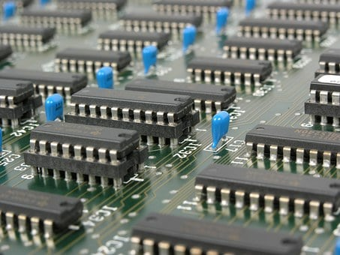
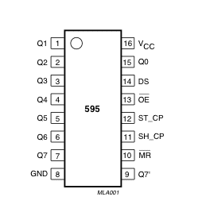
En particular nosotros vamos a usar el circuito integrado 74HC595. Este circuito nos permite usar 3 pines para controlar 8 usando la misma lógica que usamos para puertos. El procedimiento que vamos a hacer se llama shift Out o parallel output shifting.
PINES 1-7, 15 | Q0 hasta Q7 | Salidas
PIN 8 | GND | Tierra
PIN 9 | Q7" | Salida Serial
PIN 10 | MR | Master Reclear, activado con low
PIN 11 | SH_CP | Shift register clock pin (CLOCKPIN)
PIN 12 | ST_CP | Storage register clock pin (LATCHPIN)
PIN 13 | OE | Output enable, activado con low
PIN 14 | DS | Serial data input (DATAPIN)
PIN 16 | Vcc | 5V

Slide 16
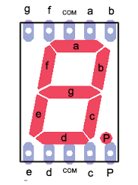
En general, los pines son tal cual lo muestra la imagen, pero para estar seguro podemos buscar el datasheet correspondiente y verificar.
El display puede ser ánodo o cátodo y esto significa que el com puede ser VCC o GND respectivamente y por ende los otros pines serán GND o VCC.
En este caso tenemos uno tipo cátodo, es decir que todas las entradas son vcc y el com es gnd.
Como hacemos entonces para mostrar un 1 por ejemplo.
Bueno, para hacer eso, tenemos que apagar todos los leds excepto el b y el c.

Slide 17

Unirse a la conversación en el foro bajo la consigna:
¿Que utilidad crees que le podes dar a los binarios en el proyecto de base de control?

